Slide 1
Зимние виды спорта
МАДОУ – детский сад№80
г.Екатеринбург

Slide 2
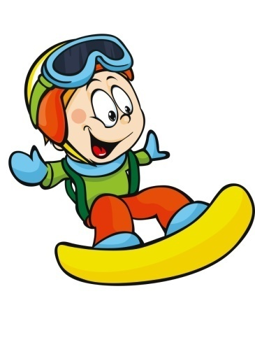
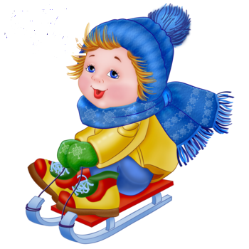
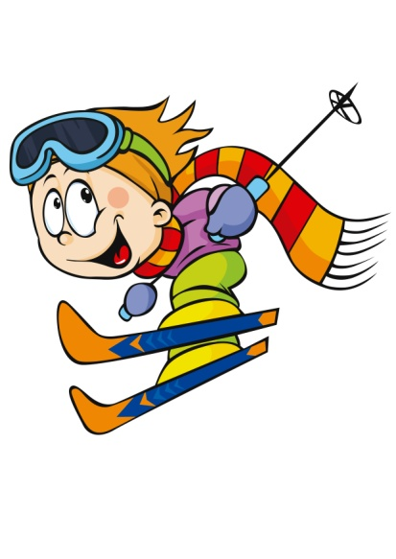
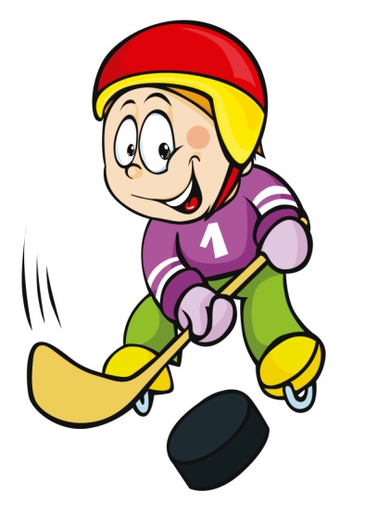
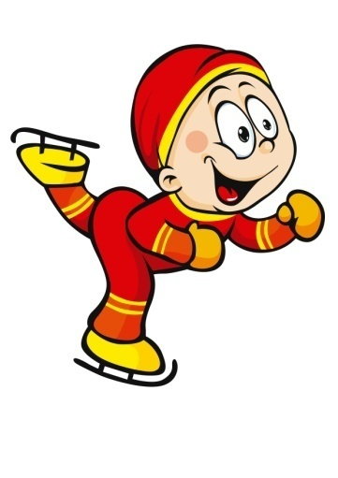
Зимние виды спорта
Лыжный спорт
Горнолыжный спорт
Санные виды спорта
Коньковые виды спорта

Slide 3
Биатлон
А ещё есть биатлон. Это длинный марафон – Бег на лыжах со стрельбой. Среди бега – прямо в бой! По мишеням из винтовки, Да во всей экипировке Надо цели все сразить! 5 плюс 5 должно их быть, Плюс – осилить марафон… Двадцать километров он! Сила воли там нужна, Да и глаз, как у орла… (Елена Инкона)

Slide 4
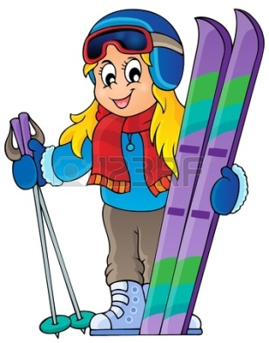
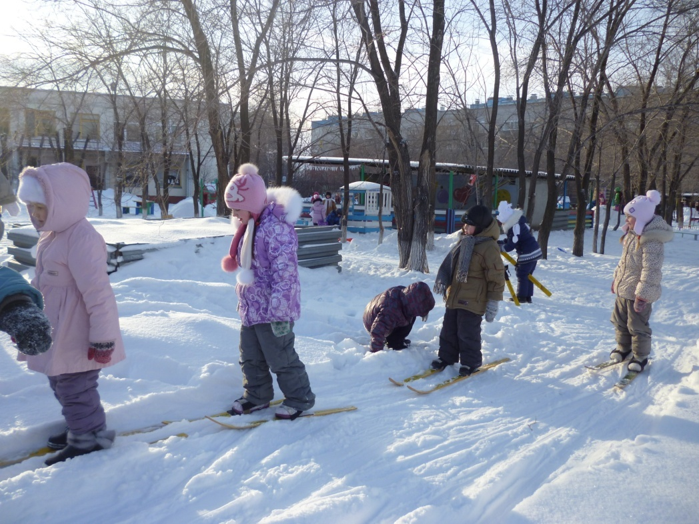
Лыжные гонки
Лыжник, он срывается со старта По раскатанной лыжне, Опалён огнём азарта И винтовка на спине. Лыжи лижут снег, и значит, С мазью сервис угадал. Это сложная задача – Первым встать на пьедестал.
(отрывок В. Банифатов)

Slide 5
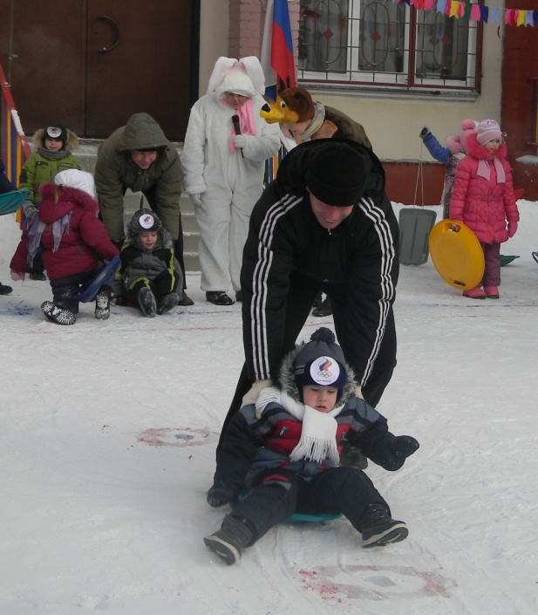
Сноуборд
По заснеженным горам, По трамплинам и холмам На снаряде «сноуборд» Бьют спортсмены свой рекорд. «Сноуборд» – он как доска, Что довольно широка. Есть на ней крепёж для ног, Но не вдоль, а поперёк. И вот так, чуть-чуть бочком, Виртуозно с ветерком Все спортсмены, как играя, Пилотажем восхищая, На снаряде «сноуборд» Представляют классный спорт.
(Елена Инкона )

Slide 6
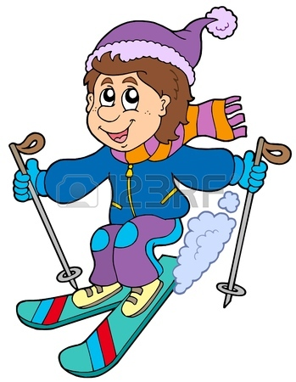
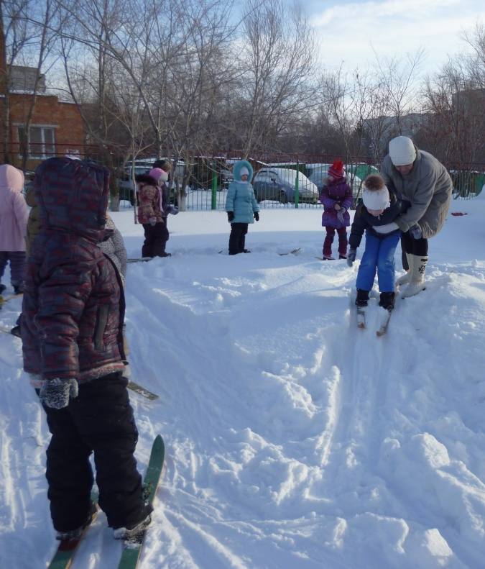
Горнолыжный спорт
Лыжный слалом Спорт известен с давних пор. Слалом – спуск на лыжах с гор. Важный атрибут – флажки, Что горят, как огоньки. Красный, синий, красный, синий - Ориентир двух важных линий. Между двух флажков – «ворот» – Нужно делать поворот. Ширина «ворот» – 5 метров! Больше сотни километров Мчатся в час спортсмены с гор Страхам всем наперекор И владеют телом так, Будто бы вираж – пустяк.
(Елена Инкона )

Slide 7
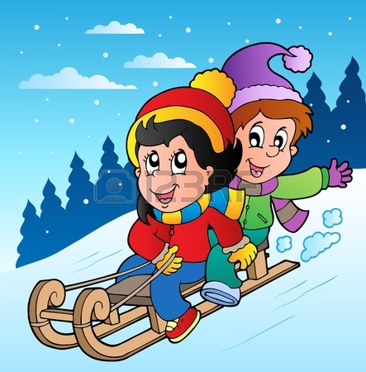
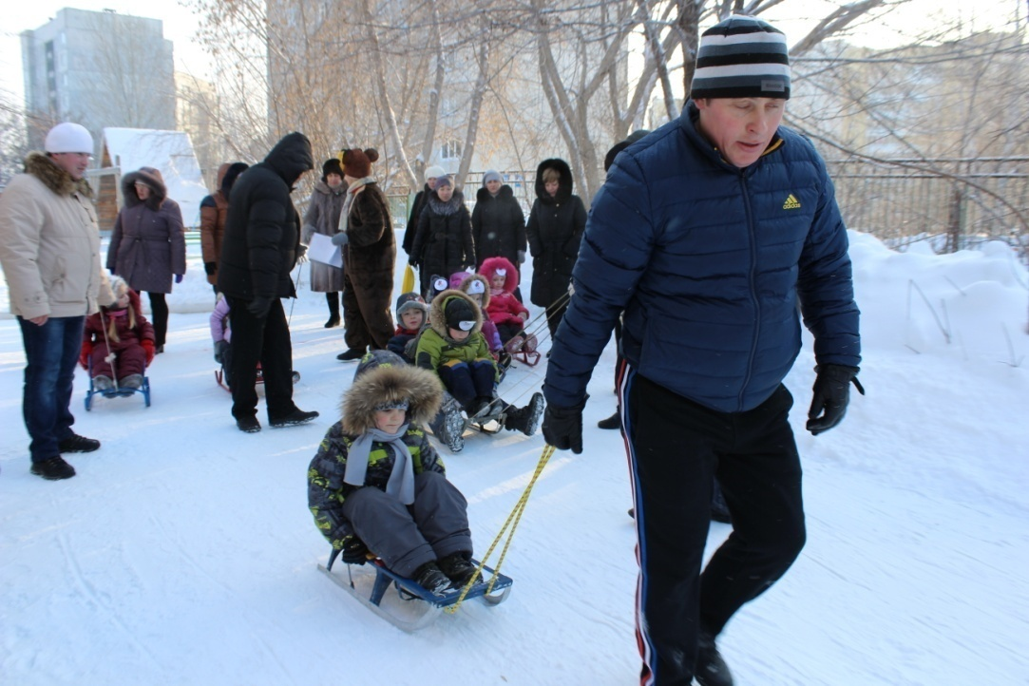
Скелетон
Санный спорт – как авторалли. Остановишь старт едва ли. Это ж надо!!! Вниз башкой Спуск пройти весь скоростной! Там душа уходит в пятки, И с судьбой играет в прятки! Чтобы душу вновь найти, Надо к финишу прийти… А куда уходит страх На таких – то скоростях?! Восхищаясь, сам боюсь, Когда с горочки качусь.
(Елена Инкона ■)

Slide 8
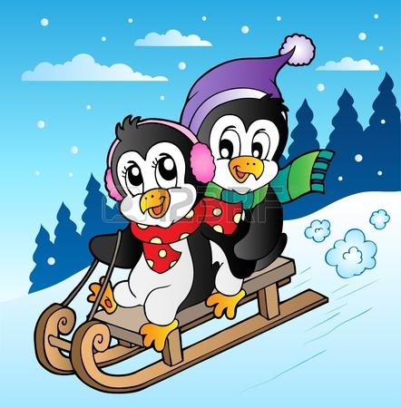
На санно-бобслейной трассе
На горе и под горой Вьётся жёлоб ледяной, По нему весь день с утра То ли гонки, то ль игра... Если вы туда придёте, В первый раз и не поймете... Дяди взрослые и тёти За какой-то важный приз, Соревнуясь, словно дети, Позабыв про всё на свете, Мчатся в санках с горки вниз!
(Дедушка Володя )

Slide 9
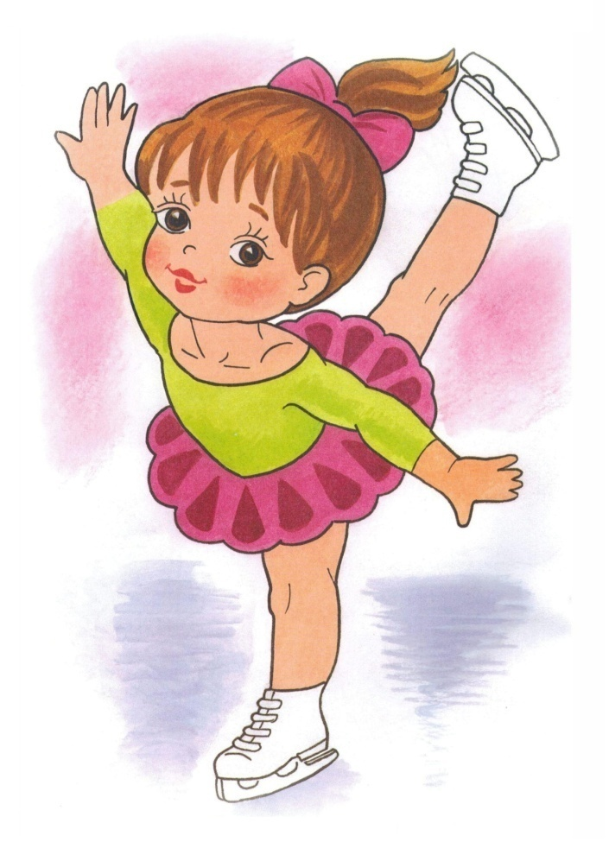
Фигурное катание
Слов, пожалуй, не найдётся – Надо видеть наяву, Как искусство создаётся На хрустальном звёздном льду. У фигурного катанья Фантастический успех! Спорт – «очей очарованье», Праздник радостный для всех!
(Елена Инкона)

Slide 10
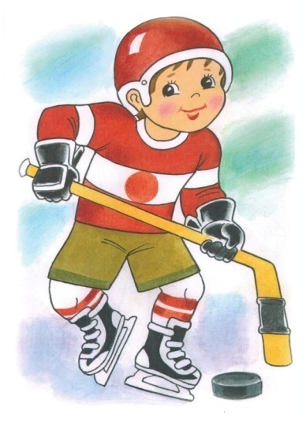
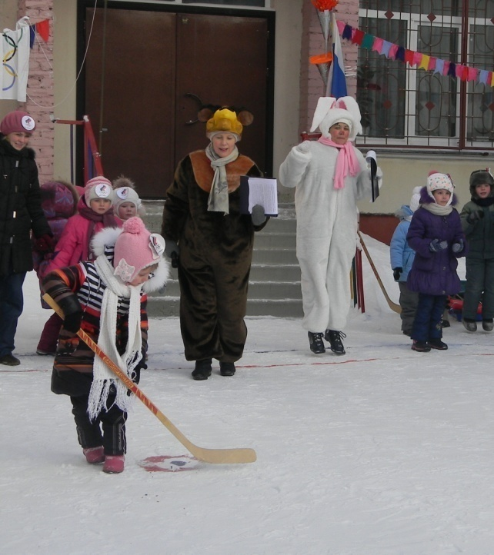
Хоккей
Словно рыцари в доспехах На коньках. Не на конях! Их оружие не копья – Клюшки в мастерских руках. Пулей шайба пролетает Через поле до ворот. Взгляд за ней не успевает, А голкипер – отобьет. Две ледовые дружины… Всего дюжина бойцов – Настоящие мужчины – Образец для пацанов. Все в команде друг за друга! Все дружны и сплочены! Вот бы мне такого друга Мировой величины…
(Елена Инкона )

Slide 11
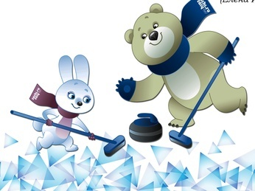
Кёрлинг
Из Шотландии пришла К нам игра через века. На хорошем крепком льду В эту зимнюю игру Поиграть был каждый рад Пять веков тому назад. Популярности секрет В том, что в ней секрета нет. Две четвёрки там играют. Камни так по льду катают, Чтобы все попали в «дом». В центр желательно притом. Чтоб скользили куда надо, Игроки, как для парада, Перед камнем лёд так драят, Что от трения он тает, А по водному пути Камню легче в «дом» прийти.
(Елена Инкона )

Slide 12
Интернет источники
http://www.zanimatika.narod.ru/ - стихи по теме спорт
https://www.google.ru – фон спортивный зимний
http://ru.123rf.com/ - картинки по данной теме

